Slide 1
第8章
软件配置与软件维护

Slide 2
教学内容：
1.软件配置与维护的概念
2.软件的维护方法
3.软件的可维护性
4.软件的再工程技术
基本要求：
1.理解：软件配置与维护的概念
2.了解：软件配置与维护的方法。

Slide 3
背景：
你在一家小公司做软件工程师，开始的时候，你只有一个人，配了2个助手。你们研究了一种算法（例如：图象压缩、数据加密等），编写了一个实现模块。有一天老板看到了你的演示，认为很有市场潜力，可以结合进公司正在给某行业用户正在准备开发的系统中，成为该系统的核心技术或一个别人没有的卖点。
下一周，你的队伍增加到14（你的老板准备就此豪赌一把了），与你3个人的小组不同的是，公司从其他部门为你配备了系统分析师，还有文档编制员、测试员。你的核心模块已经被大量的用户功能所包装，成为一个行业应用系统，并开始给用户试用，这是你的系统的第一版。
3个月后，公司决定把系统升级到第二版，除增加了许多新的功能外，公司决定支持多平台，同时，为了提高系统的性能和效率，准备采用第三方厂家的中间件，取代自己做的接口。第一版的缺陷修改，也要反映到第二版中。
第2版经过2个多月的开发，最终推向了市场。公司的这个产品不但被用户所欢迎，也被一家大公司所看中（就像IBM收购了Lotus和Rational、Informix一样），你们的产品，正好可以填补这家大公司产品线的空缺，你所在的公司被这家公司买去了。

Slide 4
公司为你的项目组派来了产品经理、项目经理。公司决定这个产品的测试，由公司总部独立的测试部门承担。同时，公司决定把项目组增加到50人，其中有20多人并不在你所在的城市。在新公司里，产品管理、项目管理、测试、质量等等，都与你过去的环境和做法不同，特别不同的是，公司准备开发的第3版系统与公司原有的产品要进行融合，使他们看上去是一家出来的不同的兄弟和姐妹。
与软件的第1版、第2版相比，你的项目管理有什么不同？
随着这个产品的演变，项目发生了四个变化：
（1）系统的复杂性发生了很大变化；
（2） 用于开发该系统的项目环境发生了很大变化；
（3）在不同的项目生命周期内，项目控制本身的要求和力度发生了很大变化；
（4）由于组织的变化，管理流程、人员、方式发生了很大变化。
前二类变化要求项目的组织和管理适应系统扩展的需要，后二种变化则要求项目管理具有适应性和灵活性。

Slide 5
8.1软件配置活动
8.1.1软件配置活动的意义
软件配置是一个软件在其生命周期内产生的各种版本必备的文档、程序、数据、标准和规约等信息的总称。
在软件建立时变更是不可避免，而变更更加剧了项目中的混乱。协调软件开发使得混乱达到最小的技术叫配置管理。配置管理是一种标识、组织和控制修改的技术，目标是，使变化更正确更容易适应，且在变化时所需的工作量较小。

Slide 6
8.1.2 主要软件配置管理活动
软件配置活动是在软件的整个生命周期内变化的一组活动。其主要的活动内容有：
标识配置项、管理变更请求、管理基线和发布活动、监测与报告配置状态等。
（1）标识配置项
为方便对软件配置的管理和控制，必须对各软件配置项和这些项目的各个版本进行标识，包括为配置项及其版本分配标识符。确保在需要时能够简单、快速地找到它们的正确版本。

Slide 7
通常配置项都按一定的数据结构保存在版本库中，每个配置项的主要属性有名称、标识符、文件状态、版本、作者、日期等，配置项及历史纪录反映了软件的演化过程。

Slide 8
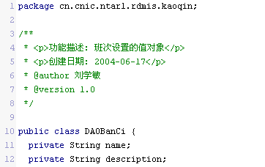
例1：源程序标识信息
每个源程序的首部应包括的信息为：功能描述、创建日期、作者、版本号。

Slide 9
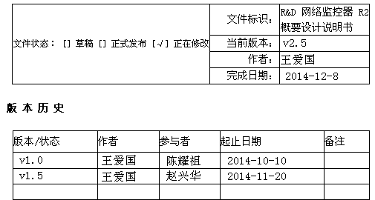
例2：文档标识方法
文档首页可以包括这些信息：项目名、文档名、文档作者、本文档的版本更新历史、版本号、日期等。

Slide 10
“基线”(Base Line)
为了控制软件产品的变化，使其保持一定程度的稳定，并成为继续发展的一个固定基础。将已经正式通过审核和批准的规约或产品，称之为基线，作为进一步开发的基础。
通常将交付给客户的基线称为一个“Release”，内部开发用的基线则称为一个“Build”。一个产品可以有多个基线，也可以只有一个基线。

Slide 11
（2）配置项的控制
在引入软件配置控制管理后，这些配置项都应以一定的目录结构保存在配置库中。所有配置项的操作权限应由配置管理员严格管理，其基本原则是：基线配置项向软件开发人员开放读取权限，非基线配置项向项目经理、配置控制委员会及相关人员开放读取权限等。为便于管理通常建立配置三库。
表8-1 配置三库
名称 | 目的 | 内容 | 说明
开发库 | 使开发人员在开发过程中保持同步和资源共享 | 存放开发过程中的所有工作产品和需要保留的各种信息 | 由开发组配置管理员在开发服务器上建立，只要开发库的使用人员有必要可以修改，不必限制
受控库 基线库 | 保存各阶段所有通过的产品，并进行跟踪和控制 | 保存各阶段所有通过的产品及变更的结果，存放和升级基线，存放测试过程中所产生的build | 由公司配置管理员在开发服务器上建立，配置管理员具有完全访问权限。
发行库 产品库 | 保存完成系统测试后的最终产品，可供用户使用。 | 保存所有可向用户发行的产品版本、已发布的产品版本和所有项目资料 | 有综合管理部项目经理在质量管理服务器上建立。

Slide 12
（3）版本控制
版本控制是软件配置的核心功能。所有置于配置库中的元素都应自动予以版本的标志，并保证版本命名的唯一性。
对于配置库中的各个基线控制项，应该根据其基线的位置和状态来设置相应的访问权限。一般来说，对于基线版本之前的各个版本都应处于被锁定的状态，如需要对它们进行变更，则应按照变更控制的流程来进行操作。

Slide 13
（4）变更控制
变更控制是通过计划和自动化工具，来提供一个变化控制的机制。保证各个配置项在复杂多变的开发过程中真正地处于受控的状态，并在任何情况下都能迅速地恢复到任何一个历史状态。

Slide 14
变更管理的一般流程是：
（1）提出／获得变更请求。
（2）由变更控制委员会(CCB)审核并决定是否批准。
（3）分配／接受变更，修改人员提取配置项，进行修改。
（4）提交修改后的配置项。
（5) 建立测试基线并测试。
（6）重建软件的适当版本。
（7）复审(审计)所有配置项的变化。
（8）发布新版本。

Slide 15
（5）状态报告
配置状态报告就是根据配置项操作数据库中的记录来向管理者报告软件开发活动的进展情况。配置状态报告应着重反映当前基线配置项的状态，以作为对开发进度报告的参照。
（6）配置审核
配置审核的主要作用是作为变更控制的补充手段，以确保某一变更需求已被切实实现。 软件配置管理的对象是软件项目活动中的全部开发资产。所有这一切都应作为配置项纳入项目管理计划统一进行管理，从而保证及时地对所有软件开发资源进行维护和集成。

Slide 16
8.2版本管理与变更管理
在软件开发的过程中，由于软件开发所固有的特性，可能会形成众多的软件版本，而且还不能保证不出错误的修改。版本管理要解决的问题：
（1）对开发项目进行整体管理。
（2）开发小组成员之间如何以一种有效的机制进行协调。
（3）对小组成员各自承担的子项目进行统一管理。
（4）对开发小组各成员所做的修改进行统一汇总。
（5）保留修改的轨迹，以便撤销错误的改动。
（6）对在开发过程中形成的软件不同版本如何进行标识、管理及差异识别等

Slide 17
8.2.2早期的版本管理
早期的版本管理是在文件系统下，从个人工作区、中间结果到系统发布版，甚至是所有文件，都是建立不同的版本目录。库管理员不断地增加目录的标签，以标识不同的版本。
早期的版本管理存在一些问题。如：目录的内容可以任意地在目录之间拷贝、散布，这个目录系统没有任何的有效控制的方法。更为严重的问题是：文件随意地被人复制、修改并传回目录。例如：当两个人同时使用同一个文件时，系统就发生了并行变更，并一定会发生交替覆盖的严重的问题。

Slide 18
8.2.3 元素、分支的版本管理
元素：是文件系统对象，即文件和目录。其中，每个元素记录了它所代表的文件和目录的版本。版本控制中的一个关键元素是分支，利用分支可进行同步开发。 如果有策略地进行分支，则可保持软件的多个版本的顺序和一致性。元素都被保存在存储池（VOB）中。通过存储池机制来维护文件库。

Slide 19
\main
Release 1.0
0
Release 1.1
1
\rel2
\rel1_bugfix
0
2
0
1
3
1
2
4
2
3
3

Slide 20
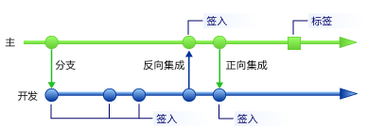
在使用版本控制系统时，必须考虑如何设置分支结构。 可以通过镜像源代码文件来创建一个分支。 然后，可以在不影响源的情况下更改该分支。 例如，如下图的分支结构所示，MAIN 分支包含已通过集成测试的已完成功能，而 DEVELOPMENT 分支包含团队正在构建的代码。 当 DEVELOPMENT 分支中的新功能完成并可通过集成测试时，可以将代码从 DEVELOPMENT 分支提升到 MAIN 分支中。 此过程称为“反向集成”。 反之，如果将代码从 MAIN 分支合并到 DEVELOPMENT 分支中，则此过程称为“正向集成”。

Slide 21
8.2.4 构件、基线的版本管理
构件将把被一起开发、集成和发布的文件和目录聚集在一起。聚集成构件的文件和元素通常可以实现系统构架中的一个可重用的部分。
构件通过标识一个根目录来定义，这个目录与所有的文件和子目录都被看作是这个构件的一个部分。
构件的一个版本就是一个基线。构件基线标识了构件中包含的每一个元素或一个版本，构件的基线用来配置工作流，为各种视图提供信息，以便决定文件和目录的什么版本被显示。
就像元素有版本一样，构件有基线。当修改一个元素时，你创建了这个元素的一个版本，当你修改构件中的一个元素时，你也创建了这个构件的一个新基线。工作流把一组构件基线聚集在一起。然而，这不是项目范围的基线概念，更恰当的讲，当你在项目的集成流上完成一个基线操作时，你创建了一组被修改构件的基线。

Slide 22
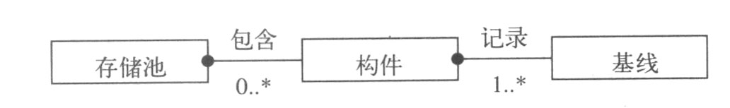
构件、基线都被保存在存储池中。通过存储池机制来维护文件库。
项目的存储池包含与项目环境有关的对象，如：项目、构件、活动以及基线，这些构成了一个正在开发的项目的所有信息，包括项目的组织和管理信息。

Slide 23
8.2.5 现代版本管理
现代版本管理活动围绕以下展开：
支持多人同时修改同一文件；
● 支持多个小组在同一时间修改同一个软件系统；
● 现代的工作空间管理；
● 现代的构建和发布管理。
现代版本管理的内容包括：并行开发支持管理、并发变更管理、现代的工作空间管理、现代的构建和发布管理等。

Slide 24
并行开发支持管理
并行开发
\main
\main
采用分支技术
0
0
1
1
\Telecom
\Bugfix
通过建立分支，实现支持同步变更和并行修改的合并。
2
0
2
0
3
1
3
1
4
2
4
2
Release 1.0
3
3
Telecom 1.0

Slide 25
现代的工作空间管理
工作空间是指开发人员的工作环境（又成为视图）。视图的目的是可以为开发者提供一组稳定的、一致的软件内容，以便在视图的范围内从事变更和单元测试。
每个视图都包含一个为该视图定义的配置，来决定哪些版本可以被看到。通过这些规格定义，就可以浏览、修改、构建可用的文件和目录等。

Slide 26
有两种视图——快照视图和动态视图。
（1）快照视图。它只能读。当人们改变了只读性质，对文件或目录进行了修改后，系统能自动识别并标记为“检出”状态，然后做检出操作，进行管理。这样就保证了开发人员不断地下载最新的版本，修改后立即进行检入。这样的开发环境始终是“新鲜”的，送回是“及时”的。

Slide 27
（2）动态视图。动态视图并不复制文件或目录，而是创建一个由系统管理的虚拟文件系统，在这个虚拟的文件上进行修改。如：二个人同时修改同一个文件时，根据视图规格的不同，可以看到不同的内容。修改后，系统自动进行归并和实时的更新使用。动态视图的好处是：没有文件和目录的拷贝，代码不会到处散布。更新是在相同的环境下完成的，而且是实时的。

Slide 28
8.2.6基于基线的变更管理
基线可以被看成是项目存储池中每个工作产品版本在特定时期的一个“快照”。具有一个阶段性、标志性的意义。它提供了一个正式标准，随后的工作基于此标准，并且只有经过授权后才能变更这个标准。

Slide 29
建立基线的三大原因是：重现性、可追踪性和报告。
（1）重现性是指及时返回并重新生成软件系统给定发布版本的能力，或者是在项目的早期重新生成可开发环境的能力。
（2）可追踪性是建立项目工作产品之间的前后继承关系，其目的在于确保设计满足要求、代码实施设计以及用正确代码编译可执行文件。
（3）报告来源于一个基线内容与另一个基线内容的比较，将有助于调试并生成发布说明。

Slide 30
建立基线的时机
要定期建立基线以确保各开发人员的工作同步，同时还应该在生命周期的各阶段结束点相关联处定期建立基线，如：生命周期的初始阶段、生命周期的构建阶段、产品发布及交付阶段等。

Slide 31
8.2.7变更请求管理过程
变更管理流程包括提出请求、对请求进行评估、同意请求和实现对已经进入基线库的配置项进行修改。

Slide 32
8.3配置审核与状态报告
配置审核的主要作用是作为变更控制的补充手段，以确保某一变更被切实实现。在某些情况下，它被作为正式的技术审核的一部分。其配置管理环境中包括功能配置审核和物理配置审核等。
配置状态报告就是根据配置项操作数据库中的记录来向管理者报告软件开发活动的进展情况。这样的报告应该是定期进行，并尽量通过计算机辅助工具自动生成，用数据库中的客观数据来真实地反映各配置项的情况。

Slide 33
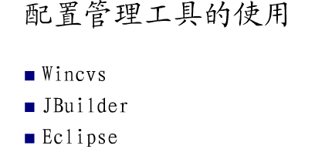

Slide 34
8.4 软件维护的概念
软件维护是软件生存期的最后阶段。其基本任务是保证软件在一个相当长的时期能够正常运行，能够适应新的环境和要求，能够延长软件的使用寿命，以满足用户的要求。
软件维护的定义:
所谓软件维护就是在软件产品投入使用之后，为了改正软件产品中的错误或为了满足用户对软件的新需求而修改软件的过程。

Slide 35
软件维护活动的根本目的是延长软件生存期
2个月-2年
1年-10年
软件
生存
周期
计
划
分
析
设
计
编
码
测
试
其它维护
4 %
运行和维护(简称维护)
改善期 稳定期 陈旧期
软件工程周期
重构
软件诞生

Slide 36
软件维护不同于硬件维护，软件维护不是因为软件老化或磨损引起。
一般来说，要求进行维护的原因大致有以下几种：
1）改正程序中的错误和缺陷。
2）改进设计以适应新的软、硬件环境。
3）增加新的应用范围。

Slide 37
8.4.1 软件维护的类型及策略
1) 软件维护类型
根据软件维护的不同原因，软件维护可以分成四种类型：
(1) 改正性维护
(2) 适应性维护
(3) 完善性维护
(4) 预防性维护

Slide 38
(1)改正性维护
在软件交付使用后，因开发时测试的不彻底、不完全，必然会有部分隐藏的错误遗留到运行阶段。这些隐藏下来的错误在某些特定的使用环境下就会暴露出来。为了识别和纠正软件错误、改正软件性能上的缺陷、排除实施中的误使用，应当进行的诊断和改正错误的过程就叫做改正性维护。

Slide 39
(2)适应性维护
在使用过程中，
  外部环境（新的硬、软件配置）
  数据环境（数据库、数据格式、数据输入/输出方式、数据存储介质）
可能发生变化。
为使软件适应这种变化，而去修改软件的过程就叫做适应性维护。

Slide 40
(3)完善性维护
在软件的使用过程中，用户往往会对软件提出新的功能与性能要求。为了满足这些要求，需要修改或再开发软件，以扩充软件功能、增强软件性能、改进加工效率、提高软件的可维护性。这种情况下进行的维护活动叫做完善性维护。

Slide 41
(4)预防性维护
预防性维护即软件再工程，是为了提高软件的可维护性、可靠性等，为以后进一步改进软件打下良好基础。
采用先进的软件工程方法对需要维护的软件或软件中的某一部分（重新）进行设计、编制和测试，称为预防性维护。

Slide 42
各种维护类型和维护工作量的比例
适应性
维 护
18-25%
改正性
维护17％－21%
其它
维护
4 %
完善性维护50%－66％
维护占
70.8%
改正性维护占全部维护工作量的比率已从上世纪80年代初的20%大幅度下降, 上世纪90年代初一些公司的产品差错率已接近于零!

Slide 43
2) 软件维护策略
(1)改正性维护。
①加强系统结构化程度。
②进行周期性维护审查。
③运行纠错程序。
④利用现成的软件包，提高软件开发的质量等。

Slide 44
(2)适应性维护
①局部化修改。
②进行软、硬件的配置管理。
③进行环境的配置管理。
④使用现成的软件包程序等。

Slide 45
(3)完善性维护
①使用功能强的工具。
②使用系统原型。
③加强需求分析等。

Slide 46
(4)预防性维护
①采用提前实现的方法。
②采用软件重用的方法。
③使用完整的文档等。

Slide 47
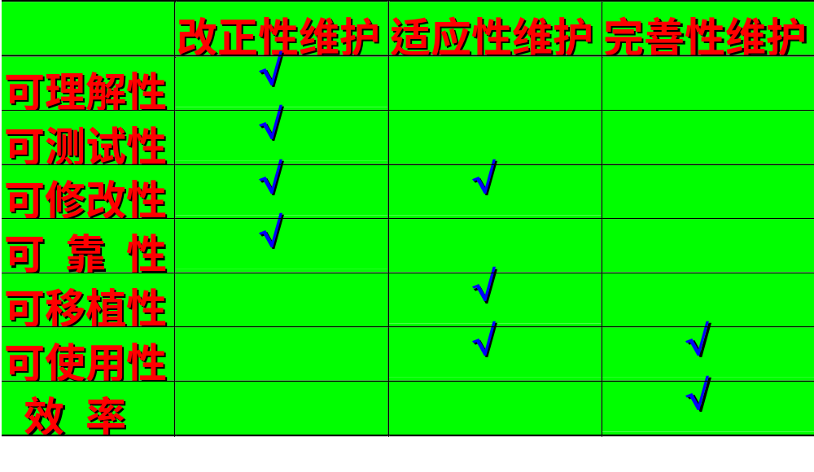
在各类维护中的侧重点

Slide 48
8.4.2软件维护的内容及方法
1)软件维护的内容
软件维护的内容应是整个生命周期。其中包括：设计维护、代码维护、文档维护等。

Slide 49
2)软件维护方法
软件的开发过程对软件的维护产生较大的影响。
  反之，如果不采用软件工程方法开发软件，软件只有程序而欠缺文档，则维护工作变得十分困难，被成为非结构化的维护。
  如果采用软件工程的方法进行软件开发，保证每个阶段都有完整且详细的文档，这样维护会相对容易，被称为结构化的维护。
结构化维护
文档
程序
非结构化维护

Slide 50
结构化维护
在结构化维护的过程中，所开发的软件具有各个阶段的文档，它对于理解和掌握软件的功能、性能、体系结构、数据结构、系统接口和设计约束等有很大的作用。维护时，开发人员从分析需求规格说明开始，明白软件功能和性能上的改变，对设计说明文档进行修改和复查，再根据设计修改进行程序变动，并用测试文档中的测试用例进行回归测试，最后将修改后的软件再次交付使用。这种维护有利于减少工作量和降低成本，大大提高软件的维护效率。

Slide 51
主要维护工具
1、版本控制工具；
2、文档分析工具；
3、开发信息库工具；
4、逆向工程工具；
5、再工程工具；
6、配置管理支持工具。

Slide 52
文档分析工具
文档分析工具用来对软件开发过程中形成的文档进行分析，给出软件维护活动所需要的维护信息。
  例如，基于数据流图的需求分析工具可以给出数据流图的某个成份（如加工）进行维护时的影响范围及被影响范围，以便在该成份修改的同时考虑其影响范围内的其它成份是否也需要修改。
  除此以外，还可以利用文档分析工具得到被分析文档的有关信息，如文档各种成份的个数、定义及引用情况等。

Slide 53
开发信息库工具
用来维护软件项目的开发信息，包括对象、模块等。它记录每个对象的修改信息（已确定的错误及重要的改动）和其它变形（如抽象数据库的多种实现），还必须维护对象和与之有关信息之间的联系。

Slide 54
逆向工程工具
是一种产品设计技术再现过程，即对一项目标产品进行逆向分析及研究，从而演绎并得出该产品的处理流程、组织结构、功能特性及技术规格等设计要素，以制作出功能相近，但又不完全一样的产品。
比如你看到别人写的某个exe程序能够做出某种漂亮的动画效果，你通过反汇编、反编译和动态跟踪等方法，分析出其动画效果的实现过程，这种行为就是逆向工程；不仅仅是反编译，而且还要推倒出设计，并且文档化，逆向软件工程的目的是使软件得以维护。
目前主流应用的四大逆向工程软件：Imageware、Geomagic Studio、CopyCAD、RapidForm、Ug。

Slide 55
非结构化维护
在非结构化维护过程中，开发人员只能通过阅读、理解和分析源程序来了解系统功能、软件结构、数据结构、系统接口和设计约束等，这样做是十分困难的，也容易产生误解。要弄清楚整个系统，势必要花费大量的人力和物力，对源程序修改产生的后果难以估计。在没有文档的情况下，也不可能进行回归测试，很难保证程序的正确性。

Slide 56
维护要求
结构化维护
n
非结构化维护
y
文件有吗
分析设计
苦读代码
制定计划
n
找到问题
修改计划
y
编码
编码
n
复审通过
n
复审通过
y
y
交付使用

Slide 57
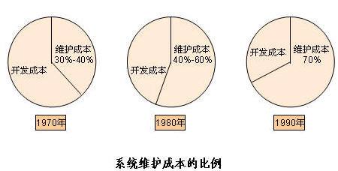
3)软件维护成本

Slide 58
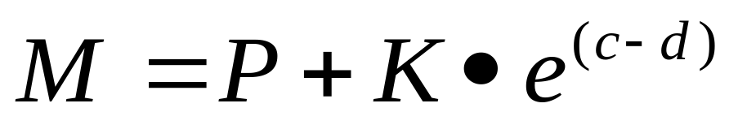
维护工作的计算模型
软件维护工作可分成生产性活动(例如：分析、评价，修改设计和编写程序代码等)和非生产性活动(例如：理解程序代码的含义及功能、解释数据结构、接口特点和性能限度等)。下述表达式给出维护工作的一个计算模型
其中：
M：是维护中消耗的总工作量。
P：是生产性工作量。
K：是经验常数。
c：是复杂程度。
d：是维护人员对软件的熟悉程度。

Slide 59
4）软件维护的问题
下面列出了和软件维护有关的部分问题：
  (1)理解别人的代码通常是非常困难的，而且难度随着软件配置成分的缺失而迅速增加；
  (2)需要维护的软件通常往往没有合格的文档，或文档资料显然不足。--认识到文档仅仅是第一步，容易理解且和程序保持一致的文档才是真正具有价值的；
  (3)当软件要求维护时，不能指望开发人员给我们仔细说明软件。由于维护持续时间很长，因此当需要解释软件时候，往往开发人员已经不在附近了；
  (4)……

Slide 60
8.5 软件维护的实施
8.5.1 软件维护机构
在维护活动开始之前就明确维护责任是十分必要的，可以大大地减少维护过程中可能出现的混乱。
维护申请
维护决策机构
维护管理员
系统管理员
配置管理员
维护人员

Slide 61





维护团队组织
修改
负责人
维护申请
配置管理员
维护管理员
系统监督员
维护人员

Slide 62
维护申请提交给维护管理员，他把申请交给某个系统监督员去评价。
一旦做出评价，由修改负责人确定如何进行修改。
在修改程序的过程中，由配置管理员严格把关，控制修改的范围，对软件配置进行审计。
在维护之前，就把责任明确下来，可以减少维护过程中的混乱。

Slide 63
8.5.2 维护实施
维护请求
软件维护的工作流程
其他
类型
改正性
适应性
类型
完善性
非常严重
严重性
并不严重
评估后按优先
级在队列排队
评估后分类
“救火行动”,当
排在队列之首
评估后按优先
级在队列排队
拒绝
采取的行动
接受
通知请求者
并说明原因
按优先级在
队列中排队
从维护请求队列之首取出一任务
按SE方法学规划、组织、实施工程
队列中还有维护请求吗？
y
n
资源用于开发新的软件。

Slide 64
1)软件维护请求报告
项目名称
网络测评系统
项目编号
问题说明：(数据输入、错误现象)不同类型的人员可以进行交叉测评。
按需求：各类人员只进行自身类型的测评，如管理人员只能对管理人员进行测评，教师只能测评教师。
预计维护的结果：
修正程序中的人员权限，使得每种类型的人员只能进行自身类型的测评。
维护安排
远程维护
现场维护
√
维护类型
软件： 纠错维护
适应维护
完善维护
硬件： 系统设备
外部设备
√
维护要求及优先级：
在测评之前必须修正，否则会造成测评结果的不准确
维护时间
自 ****年**月**日
至 *****年**月**日
共计 0.5 人月
环境
申请人：******
批准 拒绝
√
申请评价结果：修正错误
评价负责人：***

Slide 65
2)软件修改报告
依据维护请求表，软件组织内部应该制定出一个软件修改报告，它给出下述信息：
  满足维护请求表中提出的要求所需的工作量；
  维护要求的性质；
  维护要求的优先次序；
  与修改有关的背景数据。
在拟定进一步维护计划前，把软件修改报告提交控制决策机构审查批准。

Slide 66
软件修改报告(SCR)
软件名称
源程序名称
备份程序名称
相关文档列表
维护描述：
日期
修改内容
修改原因
特别说明
增加代码行数
删除代码行数
修改代码行数
注释修改
相关文档修改
修改开始日期
修改完成日期
维护人

Slide 67
3)软件维护记录
在软件生命周期的维护阶段，保存好完整的维护记录十分必要。利用维护记录文档，可以估价维护技术的有效性，方便地确定产品的质量和维护的费用。

Slide 68
软件维护记录
记录编号：eval_wh_012
日期：****年**月**日
计划编号：eval_wh_012
项目名称：网络测评系统
初始状态描述：不同类型的人员可以进行交叉测评。按需求：各类人员只进行自身类型的测测评，如管理人员只能对管理人员进行测评，教师只能测评教师。
模块名称：测评控制管理
源程序行数：210
编程语言：PHP
失效次数：3
编号：evalobject_01
机器指令长度：25Kb
程序安装日期：****年**月**日
程序运行时间：
日期
维护内容
增/删/改
工作量
维护人员
**月**日
查错，确定错误位置
修改部分源程序
0.2个人月
****
……
维护结果：经过对需求的进一步确认，对指定编号的模块进行了修改，纠正了源程序中出现的错误。
维护人员：*****

Slide 69
8.6 软件可维护性
什么是软件的可维护性呢？人们把软件的可维护性定性地定义为：维护人员理解、修改、改动或改进软件的难易程度。

Slide 70
许多软件的维护十分困难，原因在于这些软件的文档不全、质量差、开发过程不注意采用好的方法，忽视程序设计风格等。
许多维护要求并不是因为程序中出错而提出的，而是为适应环境变化或需求变化而提出的。
为了使得软件能够易于维护，必须考虑使软件具有可维护性。

Slide 71
8.6.1 影响可维护性的因素
决定软件可维护性的因素主要有以下几个方面。
1)可理解性
理解软件的结构、功能、接口和内部处理过程的难易程度，如：模块化(模块结构良好，高内聚，松耦合)、详细的设计文档、结构化设计、程序内部的文档和良好的高级程序设计语言等等。
2)可测试性
表明验证程序正确性的度量程度，即：诊断和测试的难易程度取决于软件理解的程度 。

Slide 72
3)可修改性表明软件可修改的难易程度。
一个容易修改的软件应与设计原理和启发式规则有着直接的关系。即：模块之间低耦合、模块内高内聚、信息隐藏、数据的局部化、作用域在控制域内等等。

Slide 73
4)可移植性
表明系统对硬件和软件环境兼容程度。如：将程序从一种计算机环境(硬件配置和操作系统)移到另一种计算机环境。以及外部设备的更替等。都会对软件的可移植性产生一定的影响。
5)可重用性
软件重用（包括知识重用、方法和标准的重用、软件成分的重用）的越多，软件的可靠性越高，改正性维护的需求就越少，因为重用的软件在设计时经过很严格的测试。

Slide 74
8.6.2 软件可维护性的定量度量
根据影响软件软件可维护性的因素可以衡量其可维护性的优劣，另外，还可采用间接方法来度量：
1)问题识别的时间。
2)因管理活动拖延的时间。
3)收集维护工具的时间。
4)分析、诊断问题的时间。
5)修改规格说明的时间。
6)具体的改错或修改的时间。
7)局部测试的时间。
8)集成或回归测试的时间。
9)维护评审的时间。
10)分发与恢复运行的时间。

Slide 75
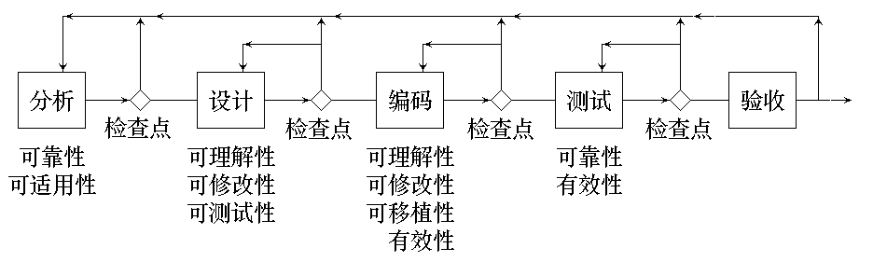
8.6.3 提高可维护性的方法
1)建立明确的软件质量目标和优先级
2)使用提高软件质量的技术和工具
3)进行明确的质量保证审查

Slide 76
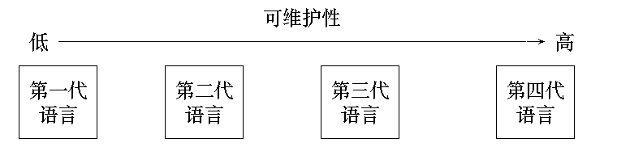
4)选择可维护的程序设计语言

Slide 77
5)改进程序的文档
对于程序维护人员来说，要想按程序编制人员的意图重新改造程序，并对今后变化的可能性进行估计，缺了文档是不行的。因此，为了维护程序，人们必须阅读和理解文档。
另外，在软件维护阶段，利用历史文档，可以大大简化维护工作。通过了解原设计思想，可以判断出错之处，指导维护人员选择适当的方法修改代码而不危及系统的完整性

Slide 78
8.6.4可维护性复审
可维护性是所有软件都应该具备的基本特点，必须在开发阶段保证软件具有以前提到的那些可维护因素。在软件工程过程的每一个阶段都应该考虑并努力提高软件的可维护性，在每个阶段结束前的技术审查和管理复审中，应该着重对可维护性进行复审。
维护应该针对整个软件配置，不应该只修改源程序代码。当对源程序代码的修改没有反映在设计文档或用户手册中时，就会产生严重的后果。
每当对数据、软件结构、模块过程或任何其他有关的软件特点做了改动时，必须立即修改相应的技术文档。不能准确反映软件当前状态的设计文档可能比完全没有文档更坏。在以后的维护工作中很可能因文档不完全符合实际而不能正确理解软件，从而在维护中引入过多的错误。

Slide 79
软件维护的管理流程
维护修改建议
进行退化测试
分析修改建议
提交管理部门审批
N
是否合理
N
修改
不足之处
Y
批准否？
提交管理
部门审查
Y
更新主文档
N
是否同意
更新其他文档
Y
进行修改
撤销
提交使用

Slide 80
8.7 软件再工程技术概念
软件的再工程技术是一类软件的工程活动，同软件开发相比，软件再工程不是从编写规格说明开始，而是从原有的软件出发，通过一系列的软件再工程活动，得到容易维护的新系统。通过对原软件的处理，增进对软件的理解，而又提高了软件自身的可维护性、可复用性等。软件再工程可以降低软件的风险，有助于推动软件维护的发展，建立软件再工程模型。

Slide 81
8.7.1 软件再工程过程
库存目录分析
文档重构
逆向工程
正向工程
数据重构
代码重构
软件再工程过程模型
软件再工程过程模型定义了库存目录分析、文档重构、逆向工程、代码重构、数据重构和正向工程等6类活动。在某些情况下，以线性顺序完成这些活动，但也并不总是这样。上述模型是一个循环模型，这意味着每项活动都可能被重复，而且对于任意一个特定的循环来说，再工程过程可以在完成任意一个活动之后终止。

Slide 82
1)库存目录分析
应该仔细分析库存目录，按照业务重要程度、寿命、当前可维护性、预期的修改次数等标准，把库中的应用系统排序，从中选出再工程的候选者，然后明智地分配再工程所需要的资源。
2)文档重构
老程序固有的特点是缺乏文档。具体情况不同，处理这个问题的方法也不同。

Slide 83
3)逆向工程
逆向工程工具从现存的程序代码中抽取有关数据、体系结构和处理过程的设计信息。
结构化的源代码
初始规格
抽取（处理、界面、数据）
无结构的源代码
重构
简化、求精
最终规格

Slide 84
4)代码重构
代码重构是最常见的再工程活动。某些老程序具有比较完整、合理的体系结构，但是，个体模块的编码方式却是难于理解、测试和维护的。在这种情况下，可以重构可疑模块的代码。
5)数据重构
当数据结构较差时(例如，在关系型方法可大大简化处理的情况下却使用平坦文件实现)，应该对数据进行再工程。
由于数据体系结构对程序体系结构及程序中的算法有很大影响，对数据的修改必然会导致体系结构或代码层的改变。

Slide 85
6)正向工程
正向工程也称为革新或改造，这项活动不仅从现有程序中恢复设计信息，而且使用该信息去改变或重构现有系统，以提高其整体质量。正向工程过程应用软件工程的原理、概念、技术和方法来重新开发某个现有的应用系统。

Slide 86
8.7.2 软件再工程分析
软件再工程花费时间，占用资源。因此，组织软件再工程之前，有必要进行成本/效益分析。
再工程和其他软件工程活动一样会遇到风险，因此必须在工程活动之前对再工程风险进行分析，以提高对策，防范再工程带来的风险。

Slide 87
小结
软件维护不同于硬件维护，通常包括4类活动：为了纠正在使用过程中暴露出来的错误而进行的改正性维护；为了适应外部环境的变化而进行的适应性维护；为了改进原有的软件而进行的完善性维护；以及为了改进将来的可维护性和可靠性而进行的预防性维护。
软件的可理解性、可测试性、可修改性、可移植性和可重用性，是决定软件可维护性的基本因素，软件重用技术是能从根本上提高软件可维护性的重要技术。
软件再工程是提高软件可维护的一项重要的软件工程活动。同软件开发相比，软件再工程不是从编写规格说明开始，而是从原有的软件出发，通过一系列的软件再工程活动，得到容易维护的新系统。

Slide 88
习题(p327 )
1.为什么软件需要维护？软件维护活动有哪些类型？
2.软件的可维护性与哪些因素有关?
3.在软件开发过程中应该采取哪些措施才能提高软件产品的可维护性?

